Slide 1
ZPG Biologie, Naturphänomene und Technik
Energie und Sprache: Umgang mit Schülerlösungen
Multiplikatorentagung 24.-26.03.2017 Bad Wildbad

Slide 2
Energie und Sprache
Zitate aus einer 6. Klasse
nicht repräsentativ, vor allem Äußerungen, an denen Fehlvorstellungen und Lernschwierigkeiten deutlich werden
Ziel: mit Schülerformulierungen im Unterricht über Energie konstruktiv umgehen
fachlich korrekte Sprache, die einfach und zugänglich ist
Fachspracherwerb als Prozess begreifen
Fehler thematisiert und nicht verschweigen
Den Lernenden nicht „über den Mund fahren“
Ermutigen zu sprechen und in einer einfachen Sprache richtige Aussagen zu machen
Notes:
Hier: Schülerzitatsammlung mit allen Zitaten, dadurch Auswahl möglich für Sprengeltagungen
einige Folien mit Zitaten sind ausgeblendet

Slide 3
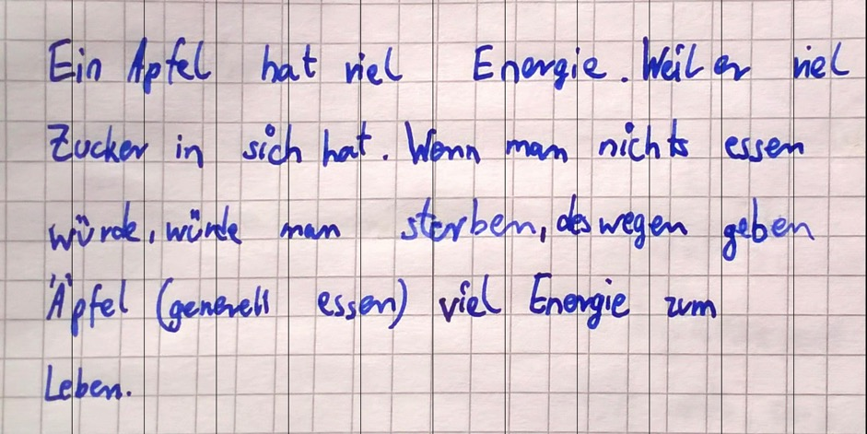
Energie und Sprache: Energie mitbringen
Notes:
Strom geladen ⬄ Energie geladen
Apfel: soweit o.k.; auch wenn hochdramatisch

Slide 4
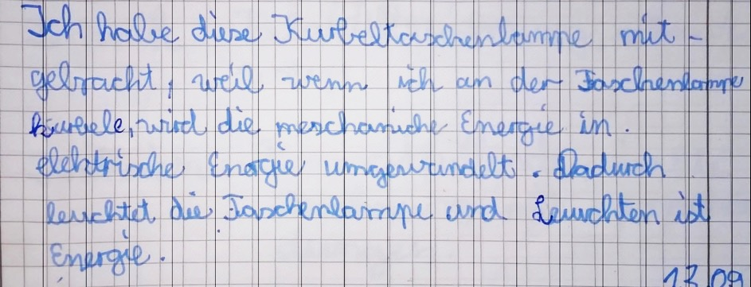
Energie und Sprache: Energie mitbringen
Notes:
Beispiel 1: Wer hat da wohl geholfen? In der Kurbeltaschenlampe ist Energie im Akku/Kondensator gespeichert. (Der Akku erhält die Energie durch das Kurbeln und gibt sie beim Leuchten ab.)
Beispiel 2: Ladekabel: zwar richtig erklärt, HA war es aber, Energie mitzubringen und kein Energietransportgerät.

Slide 5
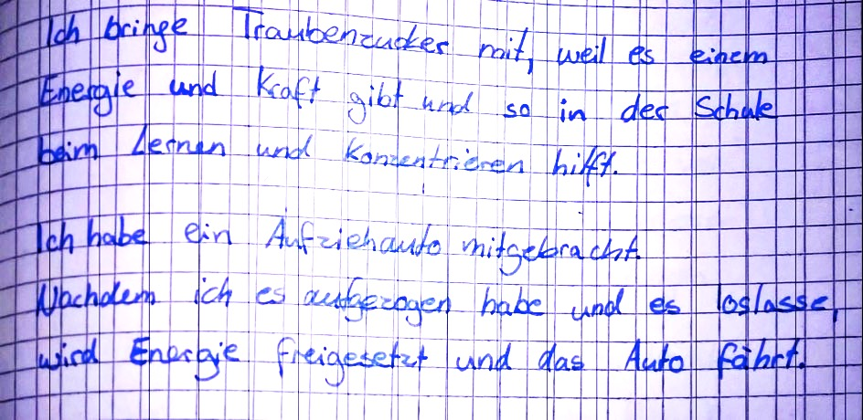
Energie und Sprache: Energie mitbringen
Notes:
Beispiel 1: Gut, kann in dieser Situation so stehen bleiben.
Beispiel 2: Fachlich OK: Mögliche Energiekette (stattdessen):
Aufziehfeder => bewegtes Auto

Slide 6
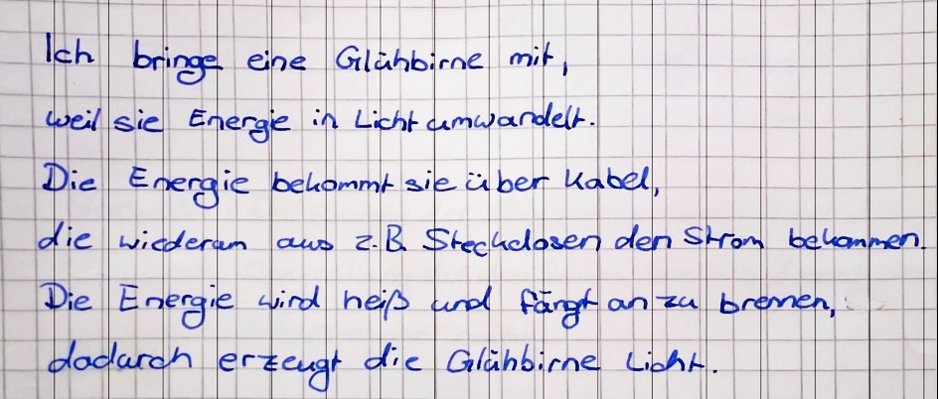
Energie und Sprache: Energie mitbringen
Notes:
1. Aussage fachlich OK, aber nicht Thema der Aufgabe „Energie mitbringen“
Mögliche Fehlvorstellung: Wo die Leistung (Energie pro Zeitspanne) groß ist, ist auch viel Energie gespeichert.
Sinnvolle Nachfrage: Ist Energie in der Glühlampe gespeichert, wenn sie nicht leuchtet?
2. Aussage, mögliche Fehlvorstellung („brennt“): (zu) naive „Treibstoff“-Vorstellung
Mögliche Reaktion: Vorstellung genauer beschreiben lassen

Slide 7
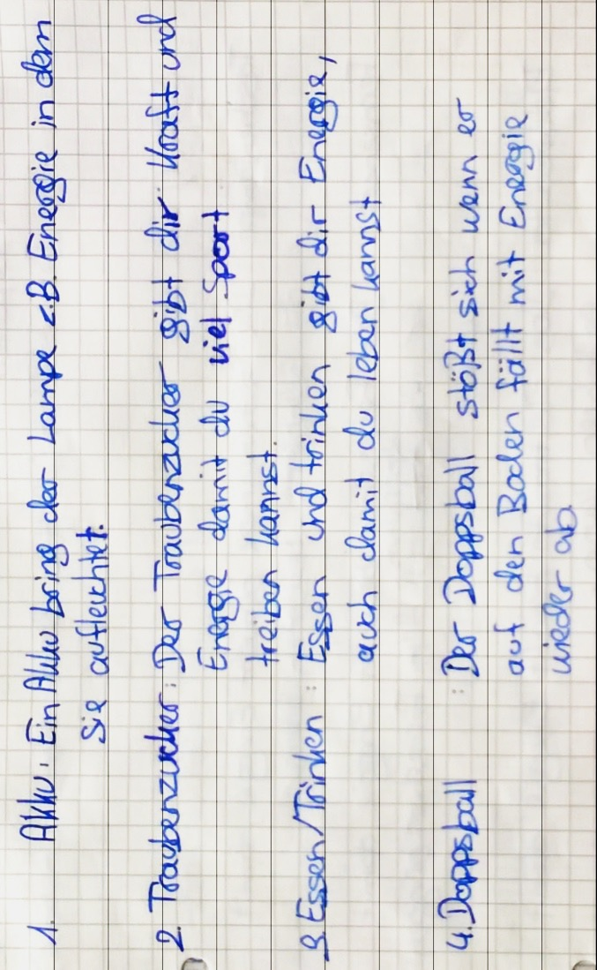
Energie und Sprache: Energie mitbringen
Notes:
Aussagen 1-3 soweit ok.
4: Der Ball alleine hat keine Energie: Im verformten Ball am Boden ist Energie gespeichert. Deswegen kann sich der Ball danach weiter bewegen.

Slide 8
Energie und Sprache: Energie mitbringen
Notes:
Energie kann nicht entstehen, Wind sehr wohl...
Erste Teil fachlich OK, aber weder Motor noch Rotorblätter sind Energiespeicher sondern die Batterien und die bewegte Luft (Aufgabe!).
Mögliche Nachfrage: Wo genau ist die Energie gespeichert?
Schluss falsch: Energie kann nicht entstehen.
Mögliche Reaktion: „Wo kommt diese Energie her?“; „Was meinst du mit Windenergie?“

Slide 9
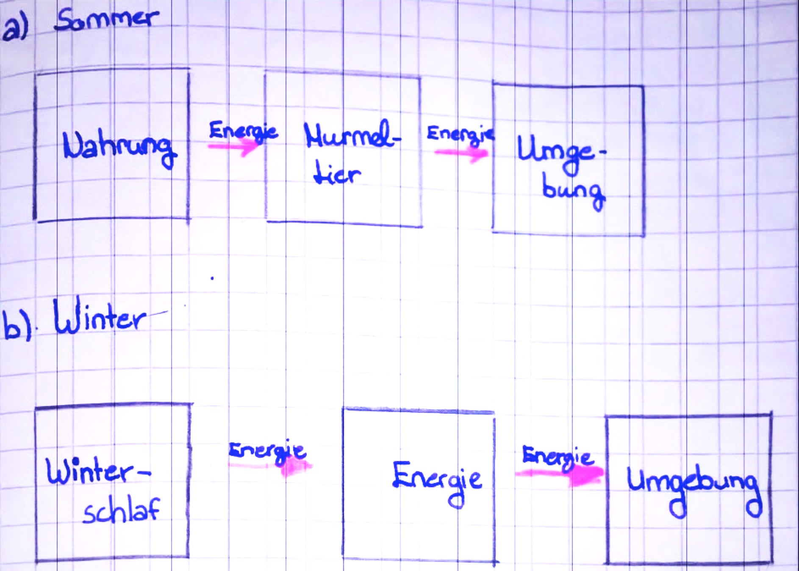
Energie und Sprache: Energieübertragungsketten
Notes:
„Steckdose“ wird als pars-pro-toto für die elektrische Energieversorgung genutzt: Kraftwerk(o.ä.) = > Tauchsieder
Feuer: Kerzenwachs => Umgebung
Murmeltier Sommer: soweit ok
„Winterschlaf“ und „Energie“ sind keine Energiespeicher/-wandler.
Dieses Beispiel zeigt, dass die SuS noch Schwierigkeiten mit dem Systembegriff haben.
Möglicherweise naive „Lebenskraft“-Vorstellung beim Winterschlaf: Wenn ich geschlafen habe, habe ich mehr Energie.
Mögliche Reaktion: verbalisieren lassen

Slide 10
Energie und Sprache: Energieübertragungsketten
Notes:
„Strom“ wird als pars-pro-toto für die elektrische Energieversorgung genutzt.
Mögliche Nachfrage: Woher kommt der Strom?
der Motor als Zwischengerät zwischen Kondensator und Propeller vergessen
Vermischung von elektrischem Strom und Energie (Übergeneralisierung)
Mögliche Reaktion: Den Fehler ohne Vorwurf ansprechen und auf den Physikunterricht 7/8 verweisen

Slide 11
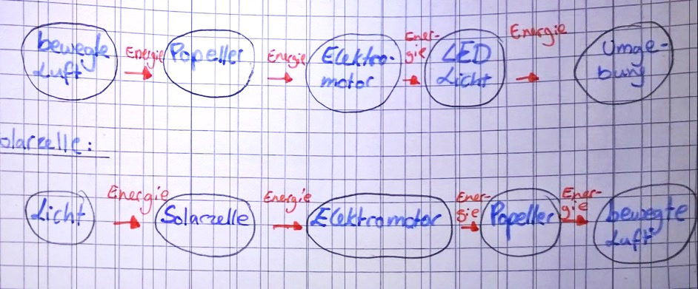
Energie und Sprache: Energieübertragungsketten
Notes:
Beispiel1: Energie kann nicht entstehen!
Mögliche Nachfrage: Wie konnte da Energie entstehen?
Generator wird von SuS oft mit Elektromotor verwechselt (sehen ja auch gleich aus).
In BNT ist es konsistent, Licht der Übertragung zuzuordnen und die Lichtquelle als Energiespeicher/-wandler.
Mögliche Nachfrage: Woher kommt das Licht?

Slide 12
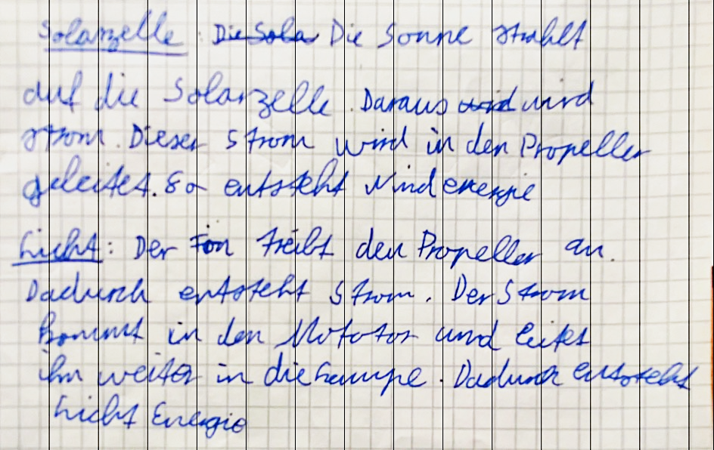
Energie und Sprache: Energieübertragungsketten
Notes:
Bis zum letzten Wort wird „Energie“ nicht verwendet, d.h. die Alltagssprache dominiert noch über die Fachsprache.
Mögliche Reaktion: Fachsprache einfordern
Der Elektromotor zwischen Solarzelle und Propeller wurde vergessen.
Energie kann nicht entstehen.
Mögliche Nachfrage: Wie konnte da Energie entstehen?

Slide 13
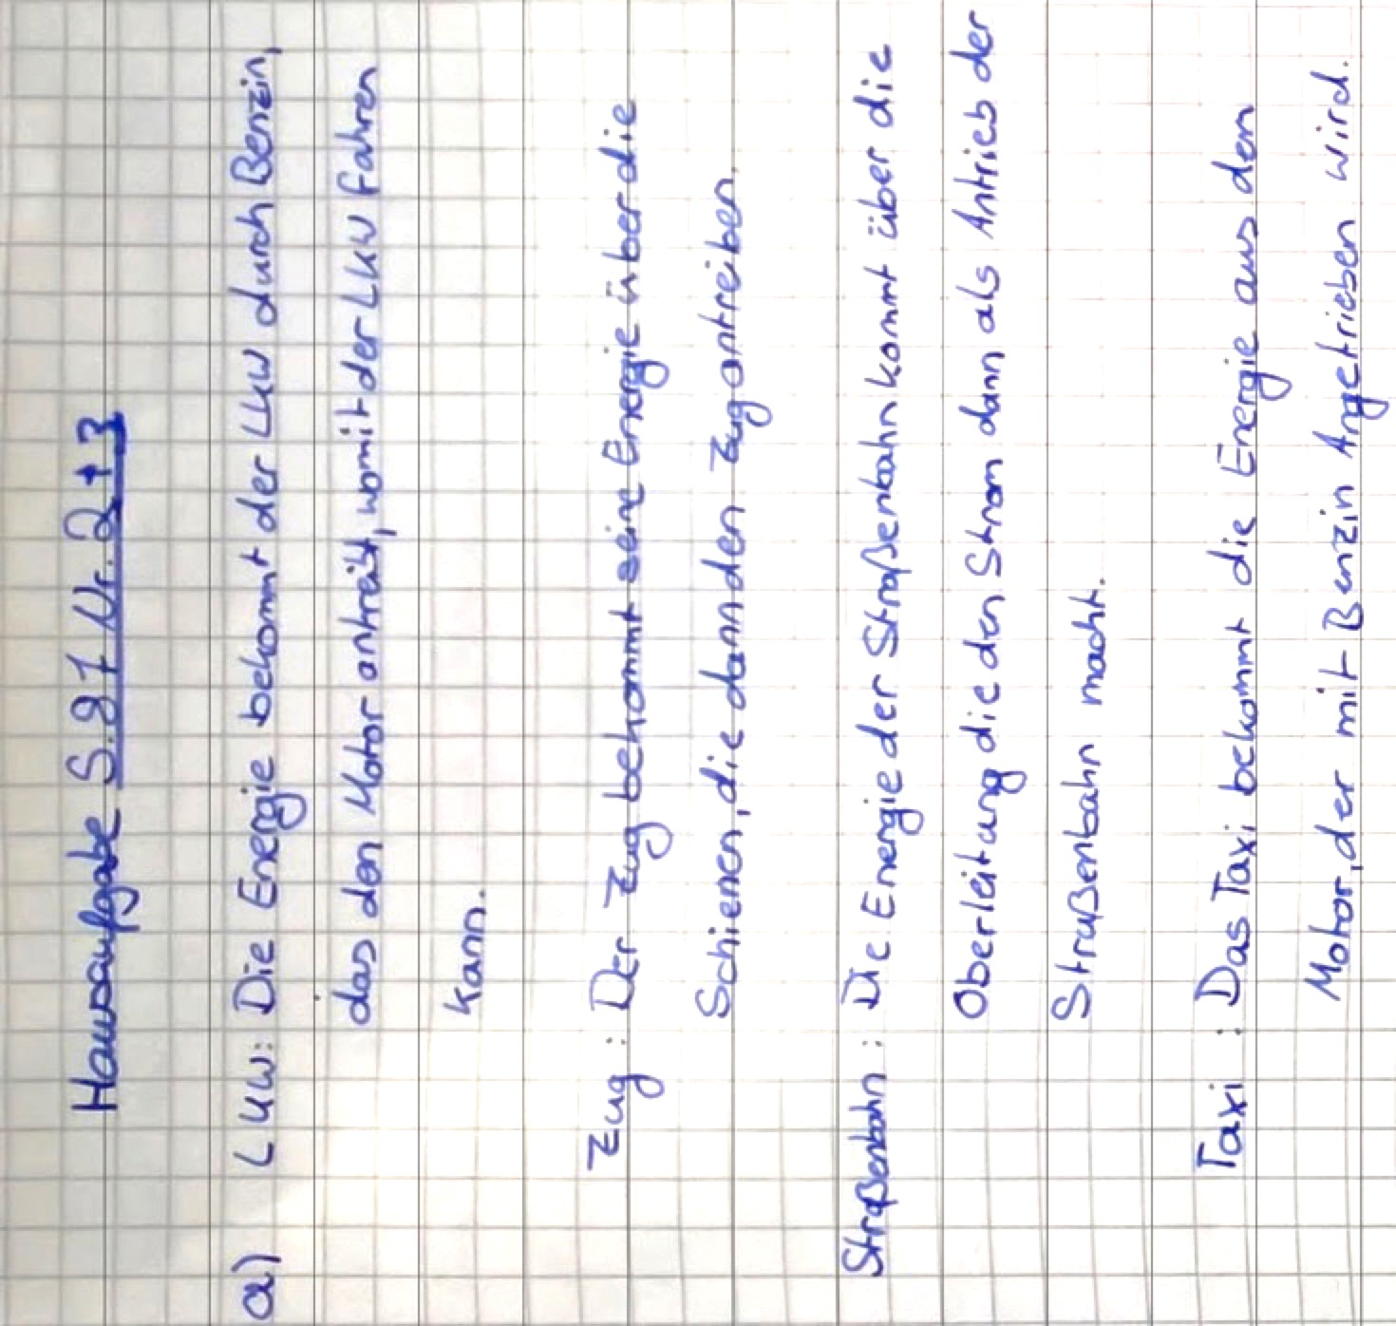
Energie und Sprache: Energieübertragungsketten
Notes:
LKW: OK
Zug: Der Elektromotor der Lokomotive des Zuges bekommt die Energie durch den elektrischen Strom. Der Elektromotor treibt den Zug an.
Straba: s. Zug
Taxi: Das Taxi bekommt seine Energie aus dem Motor, der seine Energie aus dem Benzin bekommt.

Slide 14
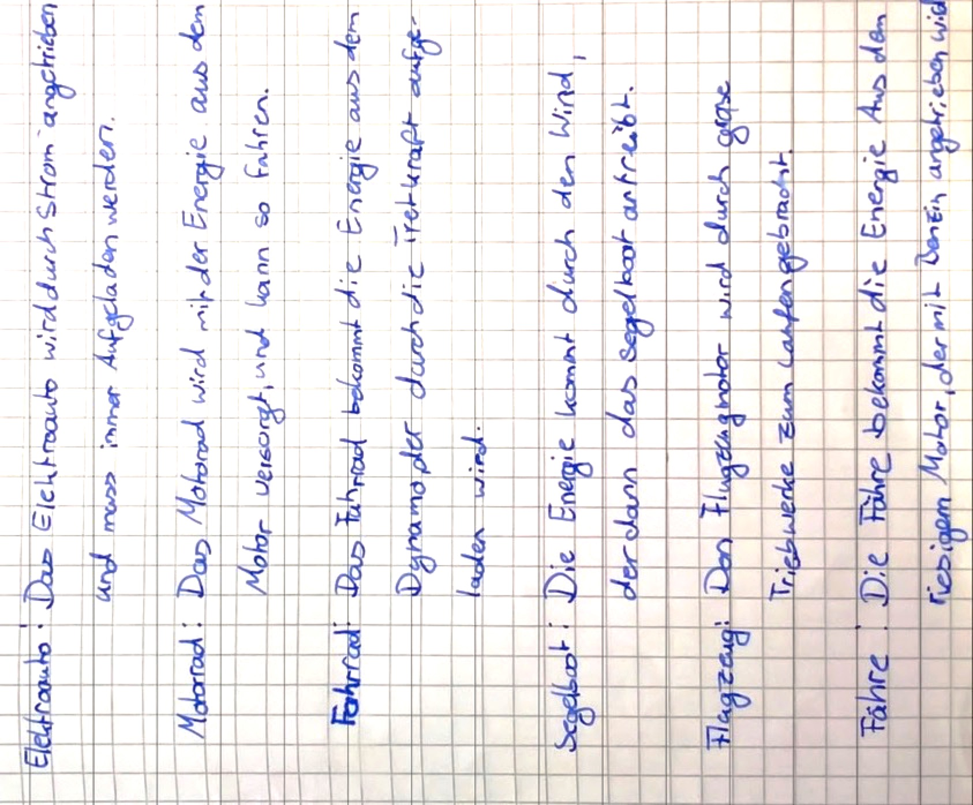
Energie und Sprache: Energieübertragungsketten
Notes:
Diese Aussage thematisiert nur das Ladeproblem bei Elektroautos aber nicht die Energieübertragungskette.
Motorrad: Die Energieübertragungskette ist so nicht komplett. (vgl. Taxi)
Fahrrad:
An dem Beispiel wird deutlich, dass „Energie“ auf jeden Fall etwas „technisches“ sein muss; der menschliche Körper alleine reicht nicht (→Treibstoff-Vorstellung).
Mögliche Reaktion: Was ist bei einem Rad ohne Dynamo? Was ist die eigentliche Aufgabe des Dynamos
Evtl.: Dynamo als Generator
Das Fahrrad erhält Energie durch das Treten vom Fahrer. Ein Teil der Energie kann durch den Dynamo für das Fahrradlicht gebraucht werden.
Boot: ganz gut
Flugzeug: Fehlvorstellung: Umkehrung! Der Flugzeugmotor bekommt seine Energie durch das Benzin und treibt die Triebwerke an.
Fähre: Siehe LKW oder Taxi.

Slide 15
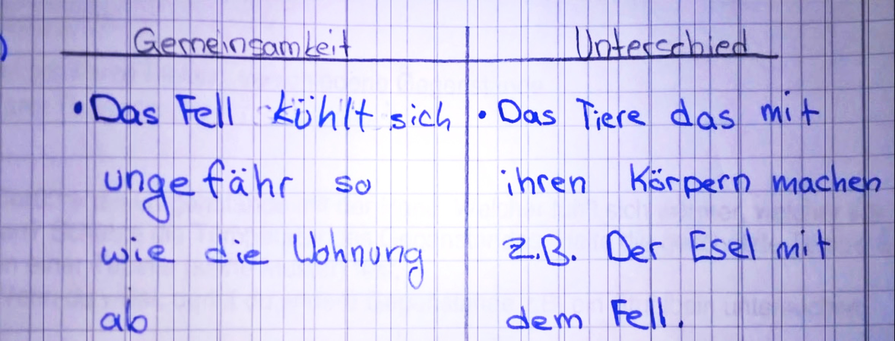
Energie und Sprache: Energie thermisch
Notes:
Esel:
Fast nur Beschreibung ohne Bezug zur Energie.
Aussage zur Energie fachlich falsch (Verbrauch).
Keine Aussage zum Sommer
Mögliche Reaktion: Warum behält er sein Winterfell nicht?
(Dadurch wird weniger Energie an die Umgebung abgegeben).
Der Prozess der Abgabe von Energie wird von den SuS oft noch nicht verstanden, da sie die Gegenstände (oder hier Tiere) betrachten und nicht die Prozesse.

Slide 16
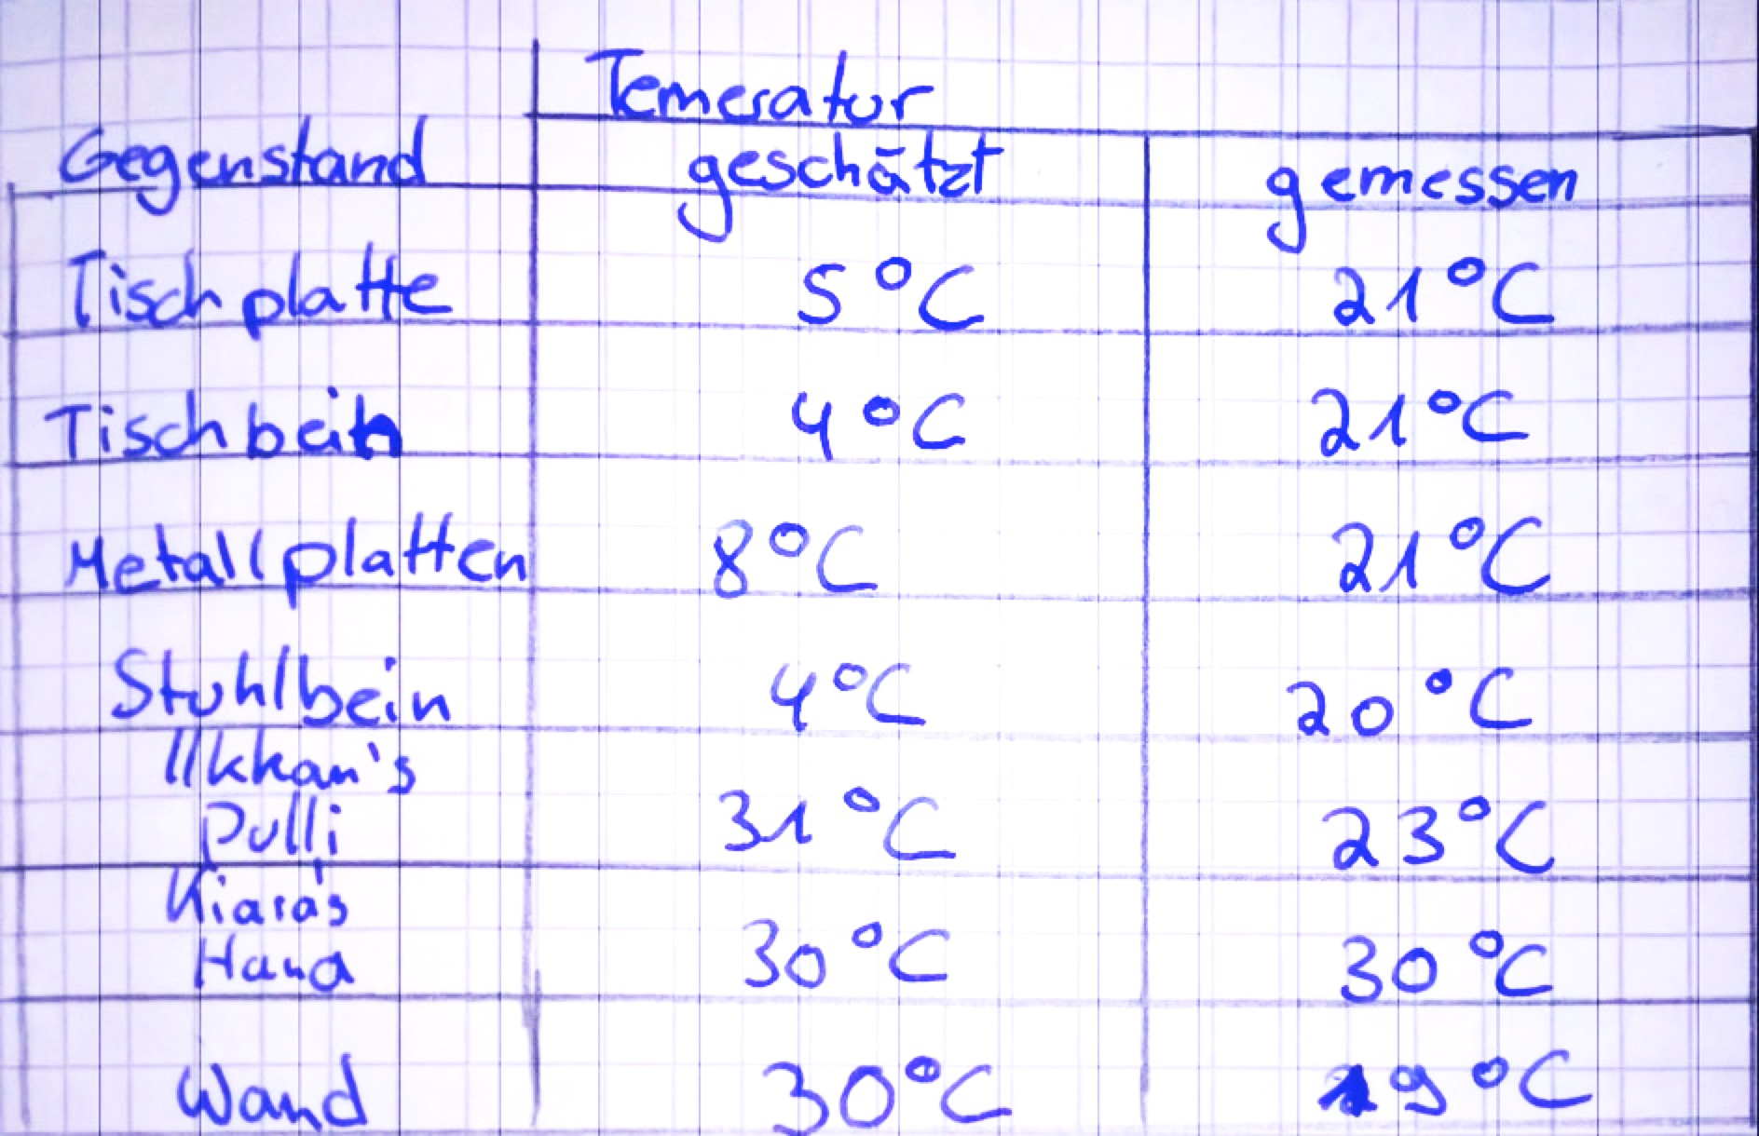
Energie und Sprache: Energie thermisch
Notes:
Energie und Temperatur werden gleich gesetzt. (Übergeneralisierung von „Wärme“)
Die Vermutung erklärt das unterschiedliche Empfinden nicht.
Mögliche Reaktion: vgl. 4413 und 4414

Slide 17
Energie und Sprache: Energie thermisch
Notes:
oft nur Beschreibung, da noch Schwierigkeiten, Erklärungen zu formulieren.
Erklärungen greifen oft zu kurz.
vgl. Folie zuvor

Slide 18
Energie und Sprache: Energie thermisch
Notes:
Auch hier denken die Schüler zu sehr an die Gegenstände(Metall o.ä.) und nicht an die Prozesse (Wärmeleitung).
Ähnliche Fehlvorstellung: „Wolle macht warm.“
Metall geben die Energie besser weiter als Kunststoff. Deshalb schmilzt der Eiswürfel auf der Metallplatte schneller.

Slide 19
Energie und Sprache: Energie thermisch
Notes:
Auch hier denken die Schüler zu sehr an die Gegenstände(Metall o.ä.) und nicht an die Prozesse (Wärmeleitung).
Ähnliche Fehlvorstellung: „Wolle macht warm.“
Metall geben die Energie besser weiter als Kunststoff. Deshalb schmilzt der Eiswürfel auf der Metallplatte schneller.

Slide 20
Energie und Sprache: Energie thermisch
Notes:
Auch hier beobachten SuS die Tinte als Gegenstand und nicht als Nachweis für den Prozess der Konvektion.
anthropomorphe Vorstellung
Beobachtung: Die Tinte fließt langsam zum Tauchsieder. Sie wird von der Wasserströmung mittransportiert.

Slide 21
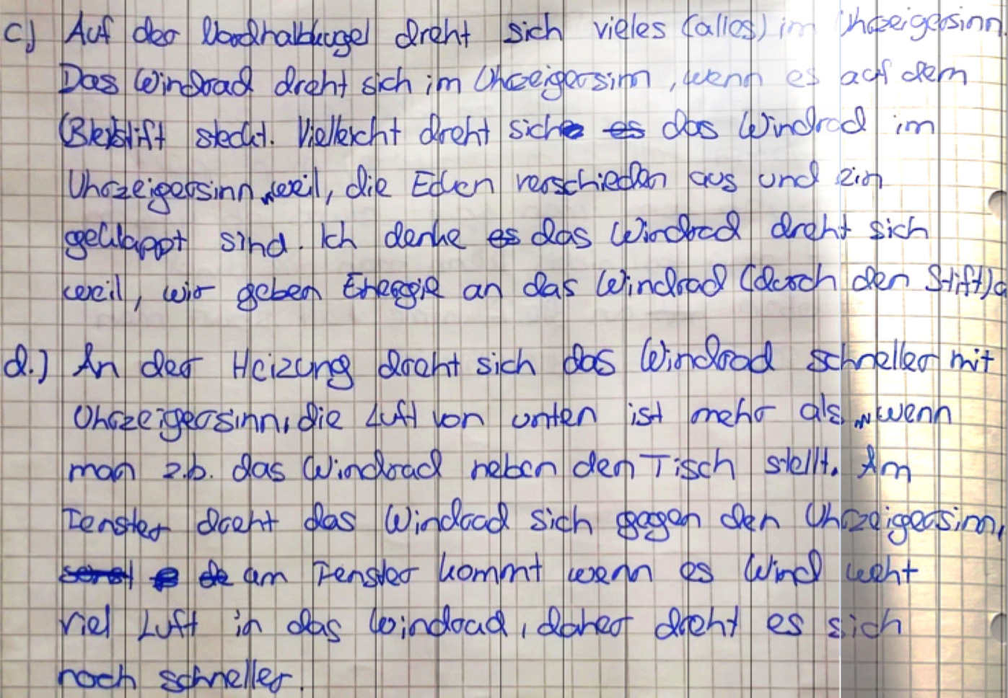
Energie und Sprache: Energie thermisch
Notes:
Mär von der Nordhalbkugel.
Diese Schülerlösung ist wieder hauptsächlich eine Beschreibung, da sich SuS mit Erklärungen (noch) schwer tun.
Erklärung über Konvektion muss also eingeübt werden. (hier Luftbewegung)

